Slide 1

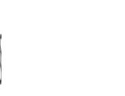
计算方法
第四章 数值积分
4.5 高斯求积公式

Slide 2
4.5.1 一般理论
牛顿—柯特斯型求积公式是封闭型的（区间[a,b]的两端点a, b均是求积节点）而且要求求积节点是等距的,受此限制，牛顿—柯特斯型求积公式的代数精度只能是n(n为奇数)或n+1(n为偶数)。而如果对求积节点也适当的选取,即在求积公式中不仅A_{k}而且x_{k}也加以选取,这就可以增加自由度，从而可提高求积公式的代数精度。

Slide 3
定义4：

Slide 9
4.5.2 高斯公式的余项
!

Slide 10
4.5.3 高斯公式的稳定性
定理6 高斯求积公式的求积系数Ak (k=0,1,2…，n)全是正的.
证明：
由本定理及定理2，则得：
推论 高斯求积公式是稳定的

Slide 11
4.5.4 高斯-勒让德求积公式

Slide 14
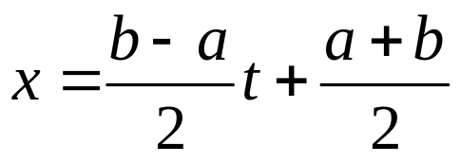
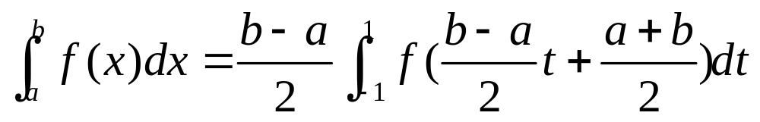
当积分区间不是[-1，1]，而是一般的[a，b]时，可做变换
这时
例：p146

Slide 15
4.5.5 带权的高斯公式

Slide 17

本章作业
P136 11

